Slide 1

NÁZEV: VY_32_INOVACE_AJ_12_FOOD
NÁZEV ŠKOLY: Základní škola praktická a mateřská škola Toužim, příspěvková organizace
AUTOR: Markéta Březinová
TEMA: Jídlo
ČÍSLO PROJEKTU: CZ.1.07/1.4.00/21.0613

Slide 2
Anotace
Druh učebního materiálu: Prezentace na interaktivní tabuli.
Anotace: Prezentace slouží k výkladu nebo procvičení slovní zásoby na téma jídlo, tvorba vět, otázek a odpovědí, součástí jsou jednoduché úkoly na procvičení názvů jídla.
Očekávaný výstup: Seznámit se s učivem, upevnit
a prohloubit znalosti.
Inovace: Žáci se stávají aktivnějšími , materiál slouží k motivaci
Ročník: 9. ročník
Materiál ověřen:29.3.2012

Slide 3
Food
Jídlo, sloveso like,don´t like

Slide 4

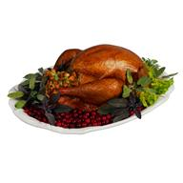

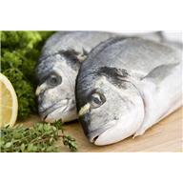

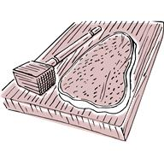
chicken
sausage
salami
fish
ham
Říkej, co máš rád..
I like ham.
You like fish.
She, he likes chicken.
Do you like salami?
Yes, I do. Yes, I like.
No, I don´t .
meat

Slide 5
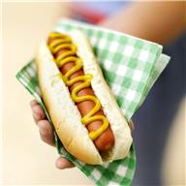

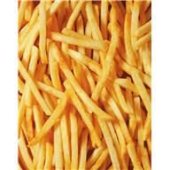
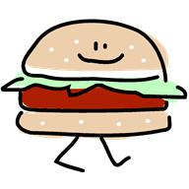
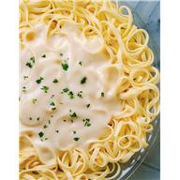
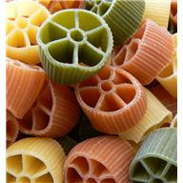
sandwich
chips
Hot dog
hamburger
spaghetti
Říkej, co nemáš rád..
I don´t like ...
You don´t like ...
She, he don´t likes ...
pasta

Slide 6

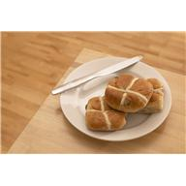
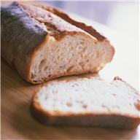
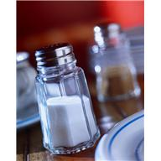
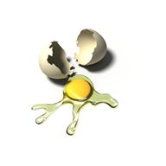
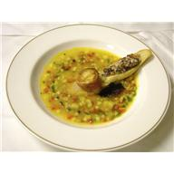
bread
roll
egg
salt
Tvoř věty – říkej, co máš rád – I like,
co nemáš rád – I don´t like,
na co máš chuť…
I would like … Rád bych
soup

Slide 7
Správně přiřaď
pasta
chicken
Hot dog
salami
hamburger
ham
fish
sausage
meat
Notes:
Lze přetahovat – stisknout esc.

Slide 8
sandwich
roll
egg
soup
bread
salt
spaghetti
chips

Slide 9
Použité zdroje
http://office.microsoft.com

